Slide 1
S-2S meeting (J-PARC E05 Experiment)
Toshiyuki Gogami
2016/2/5
Contents:
S-2S Water Cherenkov Detector

Slide 2
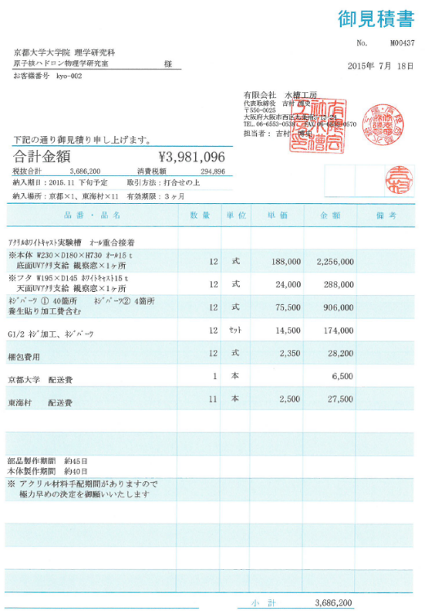
S-2S WC用 水槽 12台 (納品済)
1台: 京都 (Rm.131)
2台: J-PARC (IQBRC 4F)
12台:
3,981,096 JPY
(税込)

Slide 3
S-2S WC 実機の図面起こし
全体の仕様
実機組立
内壁に付けるTyvekシートの寸法
架台製作
水チェレンコフ検出器 12台

Slide 4
最新の試作機 vs. 実機のデザイン
最新の試作機からの変更点:
PMT用の箱窓 (4 → 2)
PMTサポート用パーツ
(小型化、ねじ穴数削減)
Tyvek取付用パーツ
(数を削減)

Slide 5
→ 架台設計

Slide 10
Information
水槽工房様からの水槽の最終図面
これまで示した水チェの図面 (pdf, Inventor files 一式)
http://www-nh.scphys.kyoto-u.ac.jp/~gogami/s-2s/doc/wc/

Slide 11
購入が必要なもの (S-2S WC 12台分)
コーキング材 (セメダイン バスコークN 透明)
グリース (Saint-Gobain BC-630)
LED
水 (古河薬品工業 精製水クリーン&クリーン)
消費期限有

Slide 12
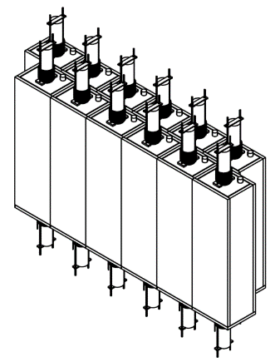
漏れ磁場対策
S-2S Dの漏れ磁場; WC付近 $B_{y}≅5$ G
H7195 UV (2インチ管); ゲイン 40%に低下
H11284-100UV (2インチ管) も同程度に低下の可能性
K⁺-p分離能力の低下
(Passive) 大域的に漏れ磁場を逃がす: 第二のエンドガード法
TOF用のPMTにも嬉しい
高コスト (大量の鉄、その架台)、 効果を事前に測れない、微調不能
(Active) 局所的に磁場を打ち消す: バッキングコイル法
最適化が必要、若干の手間
低コスト (低圧電源 + 電線)、事前のテストが容易 (磁場-電流テーブルを用意可能)、微調可能
重要
ガウスメータは既存 (S.Kanatsuki)
予算が許せば
へムルホルツコイル
(低圧電源 + コイル + 治具)
いずれにしろ、
・ H11284-100UV のゲイン vs. 磁場
・ NPE for β=1 vs. 磁場

Slide 13
進捗
Rm.319におけるテストベンチの復旧(w/ 七村): 完了
NIM A: Required Reviews Completed
新水チェの組み立て @京都 (w/ 七村): 未
架台デザイン (w/ 七村): 未

Slide 14
PC
(解析、ELOG)
Water
Cherenkov
Detector
DAQ
(CC/NET)
Rm.319 in Kyoto Univ.
2016/1/28

